Slide 1
«Башмачки для природы: ферма редких видов растений природного парка «Воскресенское Поветлужье» (Нижегородская область)

Slide 2
Партнёрский проект
Заявитель:
АНО «Проектный офис развития туризма «Воскресенское Поветлужье» – организационная часть проекта (обустройство территории фермы редких видов).
Партнёры:
МКУ «Природный парк «Воскресенское Поветлужье» – природоохранная и экопросветительская деятельность.
Ботанический сад ННГУ и Центр циприпедиумов – научно-методическая поддержка и полевые исследования.

Slide 3
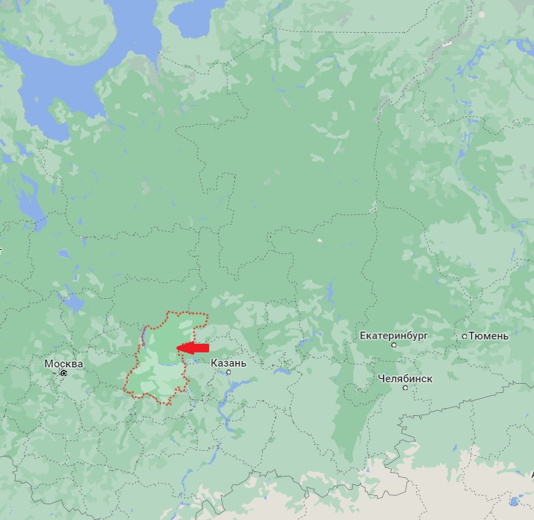
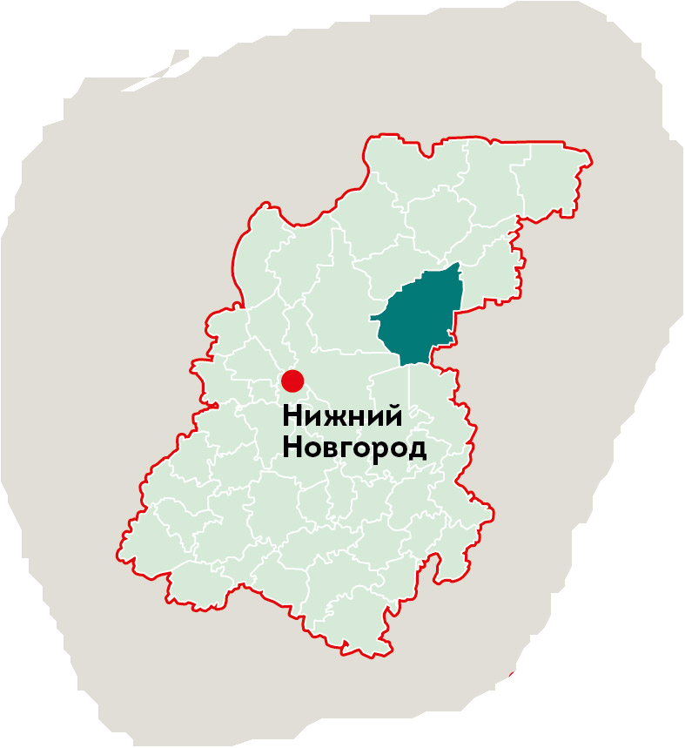
Природный парк «Воскресенское Поветлужье» расположен на севере Нижегородской области на границе хвойно-широколиственных лесов и южной тайги. Входит в биосферный резерват «Нижегородское Заволжье»

Slide 4
Описание проблем
Сокращение мест обитаний растений, включенных в Красную книгу Нижегородской области и РФ (на территории Воскресенского района).
-------------------------------------------------------
Отсутствие кадастра редких видов и списка флоры территории природного парка «Воскресенское Поветлужье» не позволяет вести эффективную природоохранную политику на уровне района.
Создания ООПТ регионального уровня недостаточно для сохранения редких видов растений.
-------------------------------------------------------
Центры реинтродукции растений (специалисты, отработанные технологии) сосредоточены в научных учреждениях (Ботанических садах), которые не имеют возможности реализовывать практические работы по реинтродукции и репатриации растений в природную среду.
ООПТ регионального значения не имеют достаточно квалифицированных кадров для проведения научных исследований и практических природоохранных работ.

Slide 5
Наибольшей потерей для Воскресенского Поветлужья стало уменьшение мест произрастания Венерина башмачка настоящего – редкого вида орхидных Европейской части России
На некоторых территориях, где он был ранее отмечен, его не встречали уже 20 лет.

Slide 6
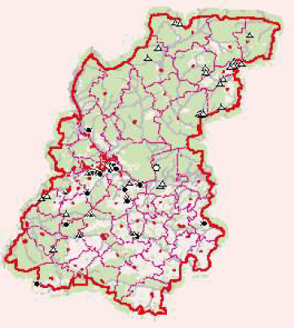
Изменение ареала башмачка настоящего в пределах Нижегородской области: от сплошного в 2005 году до фрагментарного в 2017 году
Красная книга НО, 2005
Красная книга НО, 2017

Slide 7
Цель проекта
Внедрение в деятельность природного парка «Воскресенское Поветлужье» активных методов охраны редких видов растений (создание фермы редких видов растений для реинтродукции в природную среду).

Slide 8
Что планируется сделать
Провести обследование территории природного парка «Воскресенское Поветлужье», составить кадастр редких видов растений, передать материалы в органы управления и охраны природы.
Создать ферму редких видов растений, изучить на практике методики выращивания, размножения и пересадки растений для последующей их высадки в дикую природу.
Сформировать группу сторонников активных методов охраны природы.

Slide 9
Схема природного парка: стрелками отмечены места экспедиций и расположения фермы редких видов растений

Slide 10
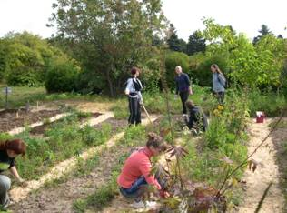
В окрестностях села Владимирского будет создана площадка (120 кв.м) для выращивания редких видов растений (10 видов в 2023 году) и эколого-просветительская выставка
Из посадочного материала
Ботанического сада ННГУ под
руководством его сотрудников

Slide 11
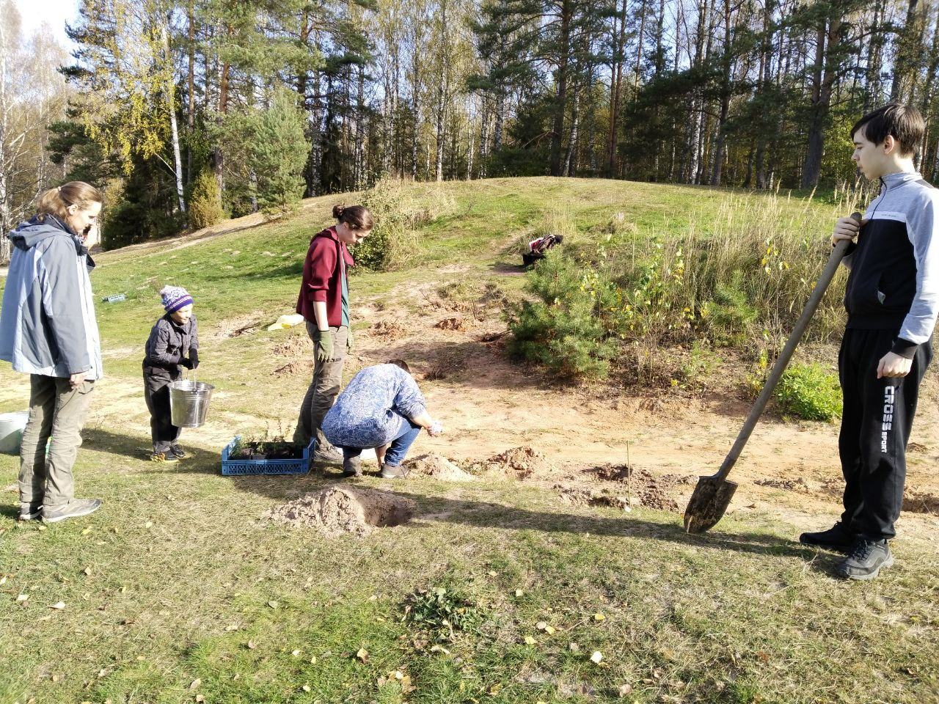
Волонтерские акции и мини-лекторий в соцсетях о редких видах растений

Slide 12
Практические результаты
Впервые для природного парка «Воскресенское Поветлужье» будет создан кадастр редких видов растений, как основа для принятия природоохранных решений.
Создана программа реинтродукции редких видов растений на территории природного парка – научная база по внедрению активных методов сохранения биоразнообразия в Воскресенском Поветлужье.
Создана техническая база для реализации программы реинтродукции – ферма редких видов растений, как пилотная площадка для высадки выращенных в культуре растений в природную среду (не менее 10 редких видов).

Slide 13
Влияние результатов: каких изменений мы ждём?
Проект будет содействовать охране местообитаний редких видов растений и поддержанию биоразнообразия Воскресенского округа, Нижегородского Заволжья и Нижегородской области в целом.
Опыт взаимодействия Ботанического сада ННГУ, АНО ПОРТ и природного парка «Воскресенское Поветлужье» послужит развитию связей «наука-практика» среди других организаций Нижегородской области и России.
Привлеченные к работе проекта волонтеры и школьники увеличат круг активных сторонников охраны природы.

Slide 14
Благодарю за внимание
Волкова Елена Витальевна
координатор проекта,
куратор природоохранных проектов АНО ПОРТ,
научный сотрудник МКУ «Природный парк «Воскресенское Поветлужье»
8-916-015-4640
cnt-volkova@mail.ru

